Slide 1




اللَّهمَّ لا سَهلَ إلَّا ما جَعَلتَه سَهلًا، وأنتَ تَجعَلُ الحَزْنَ إذا شِئتَ سَهلًا

Slide 2

اللَّهمَّ لا سَهلَ إلَّا ما جَعَلتَه سَهلًا، وأنتَ تَجعَلُ الحَزْنَ إذا شِئتَ سَهلًا

Slide 3

اللَّهمَّ لا سَهلَ إلَّا ما جَعَلتَه سَهلًا، وأنتَ تَجعَلُ الحَزْنَ إذا شِئتَ سَهلًا

Slide 4

اللَّهمَّ لا سَهلَ إلَّا ما جَعَلتَه سَهلًا، وأنتَ تَجعَلُ الحَزْنَ إذا شِئتَ سَهلًا

Slide 5

اللَّهمَّ لا سَهلَ إلَّا ما جَعَلتَه سَهلًا، وأنتَ تَجعَلُ الحَزْنَ إذا شِئتَ سَهلًا

Slide 6

اليوم : الأربعاء
التاريخ : 19 / 7 / 1445هـ
المادة : رياضيات
طرائق الجمع والطرح : الفصل الثامن
الموضوع : تهيئة الفصل ص 82
الهدف : التهيئة لدراسة الفصل من خلال حل بعض الأنشطة
اللَّهمَّ لا سَهلَ إلَّا ما جَعَلتَه سَهلًا، وأنتَ تَجعَلُ الحَزْنَ إذا شِئتَ سَهلًا

Slide 7

اللَّهمَّ لا سَهلَ إلَّا ما جَعَلتَه سَهلًا، وأنتَ تَجعَلُ الحَزْنَ إذا شِئتَ سَهلًا

Slide 8
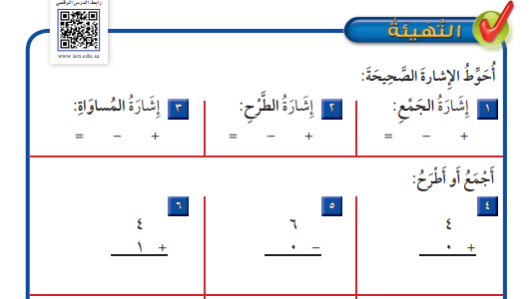
اللَّهمَّ لا سَهلَ إلَّا ما جَعَلتَه سَهلًا، وأنتَ تَجعَلُ الحَزْنَ إذا شِئتَ سَهلًا

Slide 9
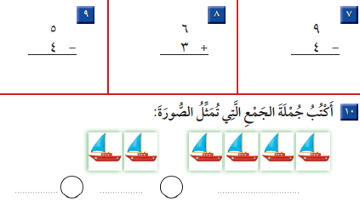
اللَّهمَّ لا سَهلَ إلَّا ما جَعَلتَه سَهلًا، وأنتَ تَجعَلُ الحَزْنَ إذا شِئتَ سَهلًا

Slide 10

اللَّهمَّ لا سَهلَ إلَّا ما جَعَلتَه سَهلًا، وأنتَ تَجعَلُ الحَزْنَ إذا شِئتَ سَهلًا

Slide 11


